Slide 1







Welcome
To
Math Class

Slide 2


শিক্ষক পরিচিতি

Slide 3

পাঠ পরিচিতি
বিষয়ঃ গণিত
অধ্যায়ঃ ৮ম শ্রেণিঃ৯ম
সময়ঃ৫০ মিনিট
তারিখঃ১৩ /১২/২০১৩

Slide 4
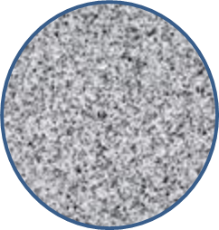




উপরের চিএ গুলো লক্ষ কর।

Slide 5

বৃত্ত

Slide 6

শিখনফল
বৃত্ত সম্পর্কে ব্যাখ্যা করতে পারবে
বৃত্ত অঙ্কন করতে পারবে
বৃত্তের উপপাদ্য প্রমাণ করতে পারবে

Slide 7

জ্য
ব্যাস
কেন্দ্র
$$∙$$
ব্যসার্ধ

Slide 8

একক কাজ
এর ব্যাস ওব্যসার্ধ অঙ্কন কর
এরব্যাস ওব্যসার্ধ কাকে বলে

Slide 9

সমাধান
A
$°$o
সমাধান
বৃত্তের কোনো জ্যা যদি দিযে যায় তবে তাকে ব্যস বলে ।
কেন্দ্র হতে বৃত্তস্থ কোনো বিন্দুর দুরত্বকে ব্যসার্ধ বলে ৷

Slide 10
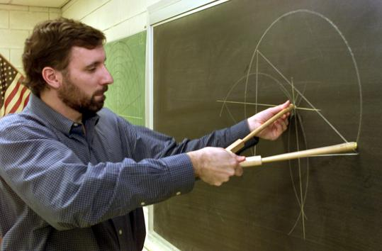

Slide 11
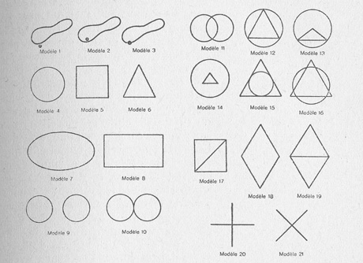
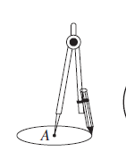

Slide 12
জোড়ায় কাজ
কাহাকে বলে
ববৃত্ত
ব্যসার্ধ একটি বৃত্ত অঙ্কন কর
a

Slide 13
নির্দিষ্ট বিন্দু ধেকে সমদুরত্ব বজায় রেখে কোনো বিব্দু যে আবদ্ধ পথ চিত্রিত করে তাই বৃত্ত ।
সমাধান
।। o
a
aa

Slide 15

দলীয় কাজ
oo
A
B
C
D
চিত্র হতে দেখাওযে AB>CD

Slide 16

মুল্যয়ন
বৃত্তের কেন্দ্রে কত ডিগ্রি কোণ উতপন্ন হয় ? (ক)৯০(খ)১৮০(গ)২৭০),(ঘ)৩৬০ ঘ
বৃত্তের-- (i)ব্যস =২(ব্যসার্ধ ) (ii) বৃত্তের ব্যসই বৃহত্তম জ্যা (iii)কমলা একটি বৃত্ত । (ক)(i)(খ)(i),(iii)(গ)(ii),(iii),(ঘ)(i),(ii),(iii)
গ

Slide 17

বাড়ীর কাজ
A
আলোকে দেখাও যে, AD BC
BB
D
C

Slide 18

ধন্যবাদ

Slide 19
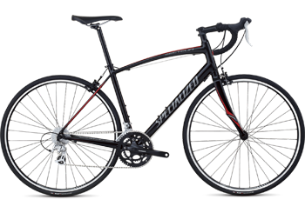
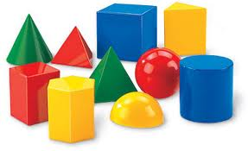

Slide 20
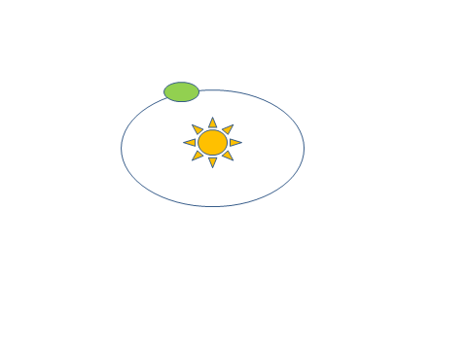

Slide 22

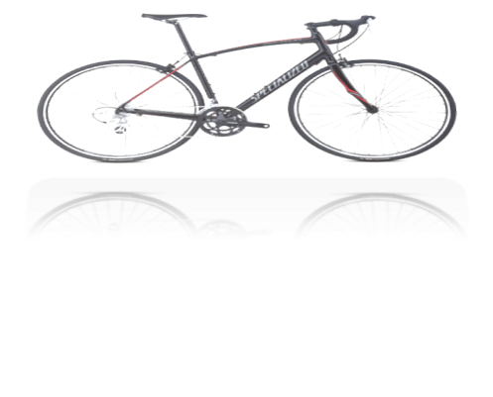


উপরের চিএ গুলো লক্ষ কর।

